Slide 1
Panorama atual e tendências do desenvolvimento potencializado por IA
Notes:
https://invillia.ai/en/home/

Slide 2

Jaison Schmidt
Tech Principal na Invillia | Professor FIAP & Atitus
Desde 1998 trabalhando com o que gosta =]
Notes:
https://invillia.ai/en/home/

Slide 3

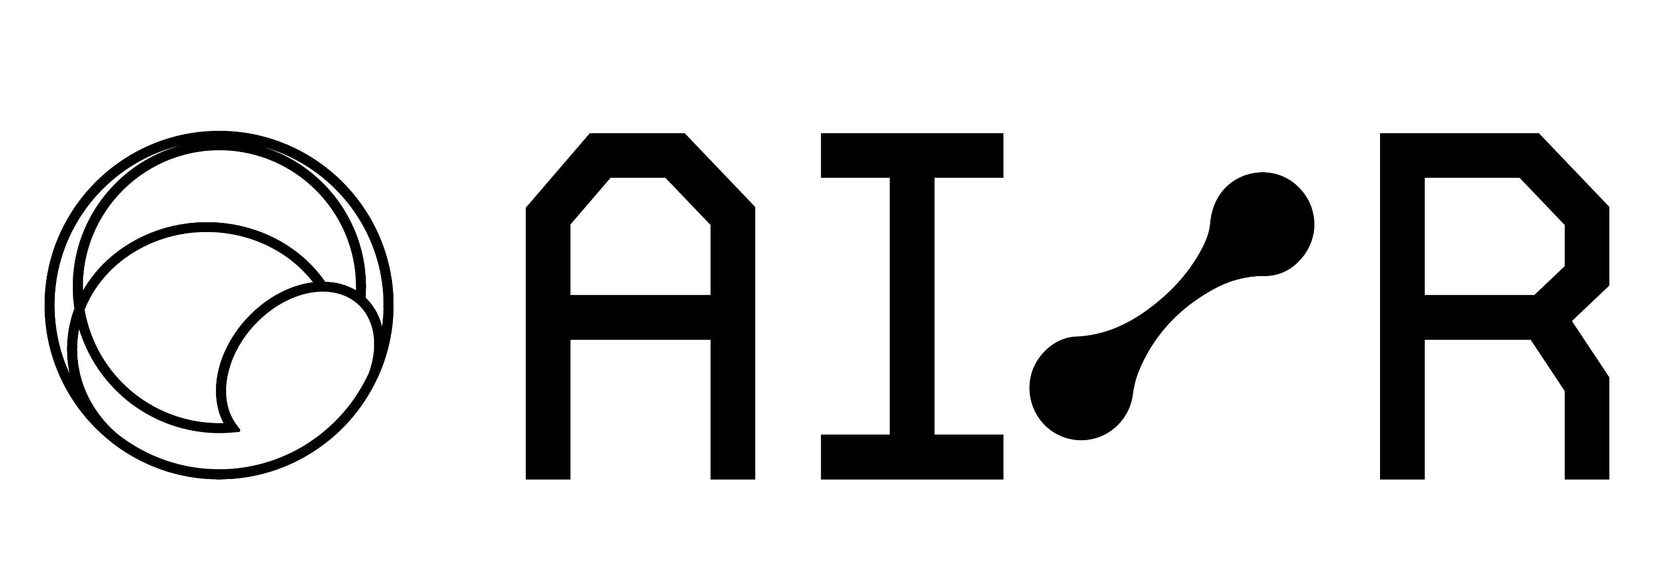








A Invillia faz parte da AI/R, a AI Revolution Company.
Uma das sete marcas líderes em IA que estão revolucionando a consultoria em tecnologia e os modelos de transformação digital.
Incorporando a IA em todos os setores da indústria e em todas as etapas de engajamento do cliente e das plataformas de negócio.​
Fazendo da revolução com IA a sua revolução.​
6.000+
15+
20+
profissionais de tecnologia
Innovation Studios
aceleradores
Plataformas próprias de IA
Presença global
AI/Cockpit, AI/AgentsBuilder, AI/Studio Platform, Llia
com escritórios no Brasil, na Europa e nos Estados Unidos.
AI Revolution Company
invillia.ai

Slide 4



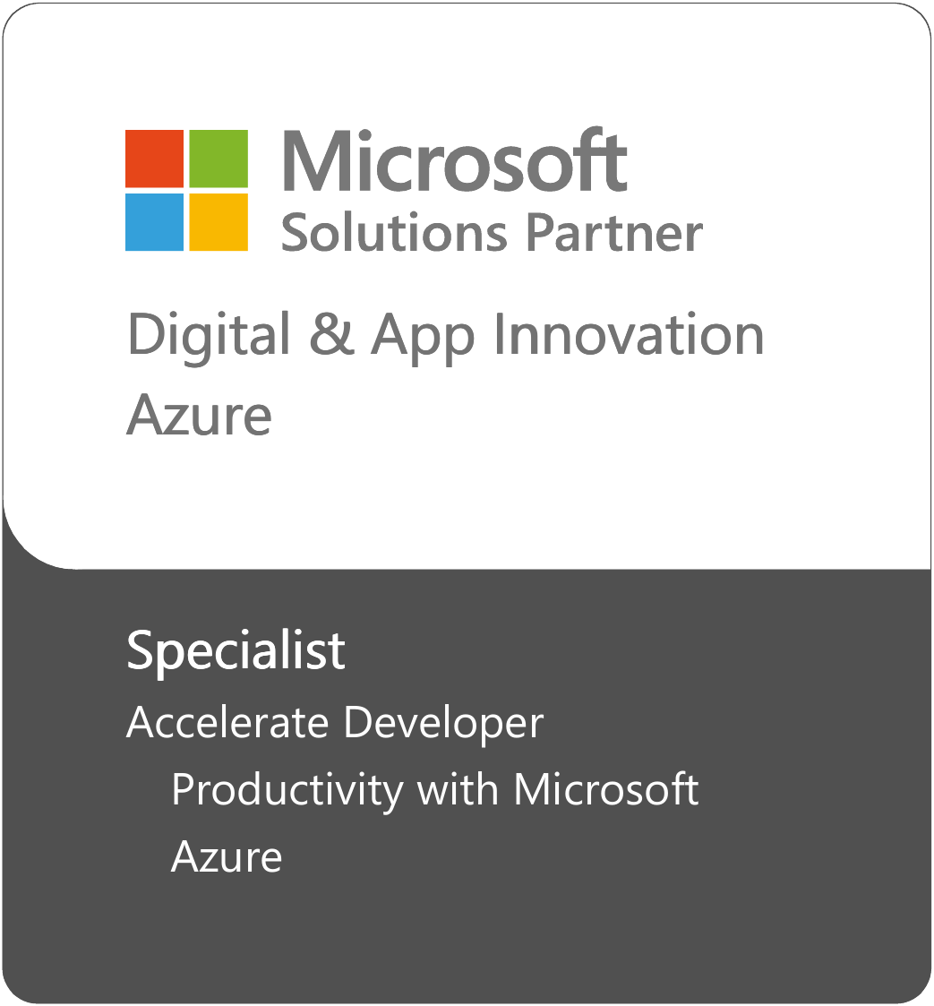


Invillia: Parceira de Soluções Microsoft AI Cloud
Temos muito orgulho da nossa designação como Parceiro de Soluções no Microsoft AI Cloud Partner Program, sendo uma das primeiras empresas reconhecidas pela Microsoft com este título exclusivo.
Capacitação Avançada: Invillia possui acesso privilegiado a recursos exclusivos e profundo conhecimento do setor.
Compromisso com Resultados: Investimos continuamente em habilidades e recursos para garantir o crescimento e rentabilidade, entregando resultados alinhados à Microsoft Cloud.
Diferenciação de Mercado: Esta designação evidencia nossos recursos técnicos, experiência comprovada e capacidade única de proporcionar resultados efetivos para o sucesso dos nossos clientes.
Estamos prontos para impulsionar seu negócio com excelência e inovação.
AI Revolution Company
invillia.ai

Slide 5
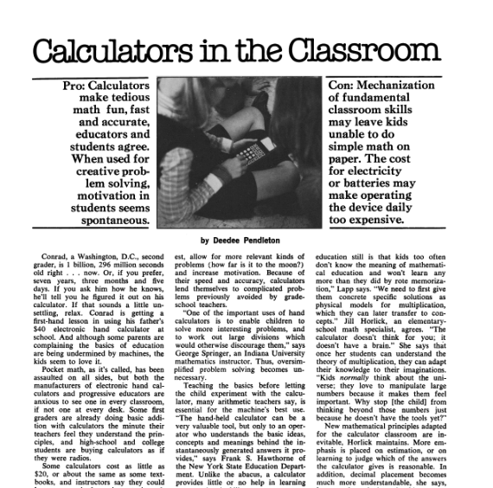

Em 1970, mais de 70% de professores e matemáticos se opunham ao uso de calculadoras por alunos da 7ª série, temendo seu impacto na educação.
Notes:
https://www.scientificamerican.com/article/ai-can-transform-the-classroom-just-like-the-calculator/#:~:text=Consider%20the%20calculator,to%20one%20calculator%20per%20student
Fonte: https://www.sciencenews.org/archive/calculators-classroom Tecnologias que melhoram o acesso a oportunidades de aprendizado de qualidade são rotineiramente rejeitadas por críticos e céticos. As calculadoras encontraram resistência de educadores que temiam que a dependência excessiva da tecnologia prejudicasse as habilidades matemáticas dos alunos. Como observou um professor sobre alunos e calculadoras: “Ainda não estou convencido de que entregar a eles uma máquina e ensinar como apertar o botão seja a abordagem correta. O que eles farão quando a bateria acabar?”

Slide 6
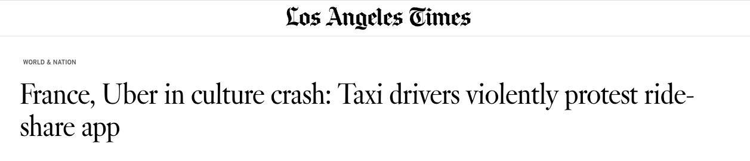
“Toda mudança gera resistência”
Dimas Deptulski
Notes:
https://www.latimes.com/world/europe/la-fg-uber-france-taxi-html-20150625-htmlstory.html#:~:text=Hundreds%20of%20French%20taxi%20drivers,accuse%20of%20stealing%20their%20livelihoods

Slide 7

Democratização do uso de IA
Hoje, a IA está ao alcance de todos, transformando completamente nossa forma de interagir com a tecnologia.
Notes:
A resistência a mudanças sempre acompanhou grandes avanços tecnológicos — da adoção de calculadoras nas escolas à chegada de computadores pessoais nas empresas — e não é diferente com a Inteligência Artificial. Hoje, vivemos um momento de democratização da IA, em que ferramentas avançadas estão disponíveis para qualquer pessoa, sem exigir conhecimentos técnicos profundos. Essa acessibilidade tende a acelerar a evolução tecnológica, pois amplia a base de usuários, estimula novos casos de uso e promove uma colaboração mais diversa na criação de soluções. Com mais pessoas utilizando, testando e adaptando a tecnologia, a IA pode evoluir de forma mais rápida, inclusiva e orientada a resolver problemas reais, quebrando barreiras culturais e profissionais que antes limitavam sua adoção.

Slide 8
A IA vai me substituir?
Talvez sim se você não souber extrair o potencial da IA
Notes:
Profissionais que aprendem a usar IA como aliada — para automatizar tarefas repetitivas, acelerar análises ou apoiar na tomada de decisão — acabam ganhando produtividade e relevância. Em vez de competir com a IA, o caminho é integrá-la ao seu dia a dia para focar no que ela ainda não consegue fazer bem: criatividade, pensamento crítico, empatia e visão estratégica. No fim das contas, não é “a IA” que vai substituir você, mas sim quem sabe utilizá-la melhor.

Slide 9



25% de aumento na velocidade dos desenvolvedores com o GitHub Copilot
9000+ desenvolvedores usando o GitHub Copilot
+2 milhões linhas de código aceitas com o GitHub Copilot
~50% redução do tempo gasto escrevendo código com o GitHub Copilot
67% de redução no tempo médio de revisão de código
70% de aumento no número de pull requests
Notes:
https://github.com/customer-stories/duolingo
https://github.com/customer-stories/mercado-libre
https://github.com/customer-stories/mercedes-benz

Slide 10
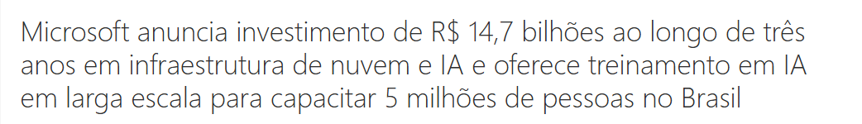
A IA e seus impactos são perenes
Notes:
Fonte: https://news.microsoft.com/pt-br/microsoft-anuncia-investimento-de-r-147-bilhoes-ao-longo-de-tres-anos-em-infraestrutura-de-nuvem-e-ia-e-oferece-treinamento-em-ia-em-larga-escala-para-capacitar-5-milhoes-de-pessoas-no-brasil/
A ideia de que o uso de IA no mundo corporativo seja algo passageiro ignora um ponto essencial: a tecnologia já deixou de ser tendência para se tornar infraestrutura. Assim como a internet, o e-mail e o celular corporativo, a Inteligência Artificial está se integrando profundamente a processos, produtos e modelos de negócio. Empresas estão utilizando IA para otimizar cadeias de suprimento, personalizar atendimento, prever demandas, automatizar fluxos de trabalho e gerar insights estratégicos. Com investimentos crescentes, regulamentações específicas e melhorias constantes nos modelos, o uso corporativo da IA tende a se tornar cada vez mais sofisticado e indispensável. Longe de ser moda, ela está se consolidando como parte estrutural da competitividade empresarial.

Slide 11

Reimaginando o ciclo de desenvolvimento de software
Notes:
A IA está transformando fundamentalmente como o código é escrito, implantado e mantido. Os desenvolvedores estão utilizando IA para permanecerem mais tempo no fluxo do seu ambiente e para focar em tarefas mais estratégicas. À medida que o ciclo do desenvolvimento de software é transformado, estamos fornecendo novos recursos em plataformas como GitHub, Azure AI Foundry e Windows que permitem aos desenvolvedores trabalhar mais rápido, pensar grande e desenvolver em escala.

Slide 12
Entramos na era de agentes de IA
Notes:
Entramos na era dos agentes de IA. Graças aos avanços inovadores em raciocínio e memória, os modelos de IA agora são mais capazes e eficientes, e estamos vendo como os sistemas de IA podem nos ajudar a resolver problemas de novas maneiras.

Slide 13
Copilot é a UI para AI
Copilot
Agents
Copilot Control System
Notes:
Na Ignite, apresentamos a estratégia Copilot + Agentes.
Nossa visão é simples: cada colaborador com um Copilot confiável e cada processo transformado por agentes.
O Copilot entende o contexto de trabalho e oferece uma experiência unificada com IA.
Os Agentes expandem suas capacidades, automatizando tarefas e processos de negócio.
Garantimos governança, segurança de dados e métricas claras de resultados através do Copilot Control System.
Em resumo: pessoas no centro, IA como parceira e processos potencializados por agentes.

Slide 14







Microsoft 365 Copilot
1
2
3
4
5
Recap a meeting – let Copilot keep track of key topics and action items so you can stay focused during the meeting and avoid listening to the recording after.
Summarize an email thread
– get quickly caught up to a long, complex email thread.
Draft email
– personalize the tone and length.
Summarize a document
– get right down to business by summarizing long documents and focusing on the relevant sections.
Tell me about a topic/project
– provide insights and analysis from across multiple sources to get up to speed quickly.
Draft an email to [name] that informs them that Project X is delayed two weeks. Make it short and casual in tone.
Draft an email with notes and action items from meeting
Click on the Summarize icon
Give me a bulleted list of key points from file
Tell me what's new about topic organized by emails, chats, and files?
6
7
8
9
10
Give me some ideas for …
– boost your creativity with ideas for your work such as agendas, product names, social media posts, etc.
Help me write …
– jumpstart creativity and write and edit like a pro by getting a first draft in seconds.
What did they say …
– when you vaguely remember someone mentioning a topic, have Copilot do the research.
How do I …
– let Copilot help you build or fix formulas in Excel.
Translate a message
– with business becoming increasingly international, it’s important to be able to read or write messages in other languages.
Suggest 10 compelling taglines based on file
Generate three ways to say [x]
What did person say about topic
How do I sum values that are greater than 0?
Translate the following text into French:
Notes:
O Copilot é uma solução abrangente para a transformação com IA.
Você pode interagir com o Copilot por meio do chat, com uma experiência de usuário padronizada em web, desktop e dispositivos móveis.
O Copilot está integrado às ferramentas usadas por milhões de pessoas todos os dias, como Word, Excel, PowerPoint, Outlook e Teams, oferecendo uma experiência unificada de IA que funciona de forma fluida em todos os aplicativos e ao longo da sua rotina de trabalho. Ele é sustentado pelo Microsoft Graph, que reúne trilhões de sinais de produtividade e dados de trabalho, permitindo respostas mais personalizadas e relevantes.
Além dos sinais de produtividade do Microsoft 365, também é possível conectar o Copilot a outras fontes de dados corporativos, como ERP, CRM, HCM e aplicativos personalizados. Existem mais de 1.800 conectores prontos para começar. Reconhecendo que cada negócio é único, a Microsoft oferece ferramentas de no-code e low-code para criar agentes personalizados do Copilot, que ampliam a capacidade do Copilot de acessar dados, executar ações e atender funções ou tarefas específicas.
O Copilot herda toda a segurança, permissões, políticas e controles administrativos do Microsoft 365, além de governança de dados integrada e proteção avançada para dados corporativos – tudo com base em uma abordagem completa de IA Responsável.
Ele também oferece flexibilidade e opções de escolha, permitindo habilitar todos os colaboradores com IA e agentes conforme necessário, seja por assinatura ou modelo pay as you go.
Por fim, a Microsoft fornece ferramentas para acelerar a adoção e medir o impacto da IA nos negócios. Isso inclui o Copilot Lab e a Learning Academy para capacitação, além do Copilot Dashboard, que ajuda a quantificar os benefícios gerados.

Slide 15

British Columbia Investment Management:
Desafios, Ferramentas e Resultados
Desafios
Resultados
Automatizar tarefas manuais e repetitivas (relatórios, análises)
Segurança e conformidade rígidas
Engajamento e produtividade em reuniões
Treinar colaboradores para IA
10–20%
Produtividade
68%
Satisfação
Ferramentas
Copilot M365 (Word, Excel, Teams, Outlook, PowerPoint)
Azure OpenAI: assistentes para relatórios e análises
Acesso antecipado e workshops de prototipação
Comunidades internas para boas práticas
>2,3k
Horas Economizadas
Notes:
Fonte: https://www.microsoft.com/en/customers/story/18816-british-columbia-investment-management-corporation-microsoft-365-copilot
Caso de sucesso do Microsoft 365 Copilot na BCI
Contexto: A British Columbia Investment Management Corporation (BCI), um dos maiores gestores de ativos do Canadá, buscava modernizar seus processos para aumentar a produtividade e liberar tempo de analistas e auditores. Em 2023, a instituição aderiu ao programa de acesso antecipado do Copilot para Microsoft 365 e ao Azure OpenAI Service, iniciando uma transformação digital.
Desafios iniciais:
Automação de tarefas manuais: análise de milhares de comentários de colaboradores e redação de relatórios exigiam muitas horas de trabalho; um levantamento com quase 8 000 comentários demorava mais de um mês para ser processado.
Elaboração de relatórios: os auditores perdiam tempo preparando versões finais de documentos extensos.
Engajamento em reuniões: era necessário um responsável para anotar tudo, o que reduzia a participação ativa dos demais.
Segurança e conformidade: como gestor de ativos públicos, a BCI precisava proteger dados sensíveis e atender às normas rigorosas do setor financeiro.
Ferramentas e abordagem:
Copilot para Microsoft 365: integrado ao Word, Excel, Outlook, Teams e PowerPoint, permitindo sumarizar textos, gerar apresentações e redigir e‑mails. A BCI começou com 300 licenças e expandiu para mais de 570 usuários, incluindo executivos.
Azure OpenAI Service: serviço em nuvem que permitiu criar assistentes personalizados para gerar trechos de relatórios e analisar grandes volumes de comentários de modo seguro.
Programa de acesso antecipado e workshops: participação em workshops de prototipação e comunidades internas para treinar usuários e criar casos de uso.
Resultados alcançados:
Aumento de produtividade: 84 % dos usuários relataram ganhos de 10 %–20 % na produtividade.
Maior satisfação: 68 % dos participantes disseram estar mais satisfeitos no trabalho.
Economia de tempo: mais de 2 300 horas de trabalho foram poupadas em diversos processos; relatórios de auditoria são concluídos 30 % mais rápido graças aos drafts gerados por assistentes; a análise de 8 000 comentários que demorava meses passou a levar cerca de um mês.
Reuniões mais eficientes: o Copilot gera resumos e registra ações automaticamente, economizando 30–60 minutos por reunião e permitindo que todos participem ativamente.
Segurança mantida: a BCI executa o Copilot em um ambiente isolado na Azure, garantindo a privacidade de dados e a conformidade com as normas.
Lições para outras organizações financeiras:
Capacitação e mudança cultural: investir em treinamentos e workshops reduz a resistência e ajuda os usuários a entender como a IA pode auxiliar.
Implantação gradual: começar com um grupo piloto (300 usuários) e expandir conforme os feedbacks, garantindo maturidade e controle.
Integração com ferramentas existentes: ao incorporar a IA em aplicativos já conhecidos, a adoção é mais rápida e os benefícios surgem rapidamente.
Medição de resultados amplos: além das horas economizadas, monitore indicadores de satisfação, engajamento e qualidade de decisões.
Priorizar segurança: para instituições financeiras, é fundamental operar modelos em ambientes controlados e com políticas de acesso claras.
Esse estudo de caso mostra que o Microsoft 365 Copilot, quando implementado de forma estruturada e segura, pode melhorar significativamente a produtividade e a satisfação dos profissionais do setor financeiro, liberando tempo para atividades estratégicas e tomadas de decisão mais rápidas.

Slide 16


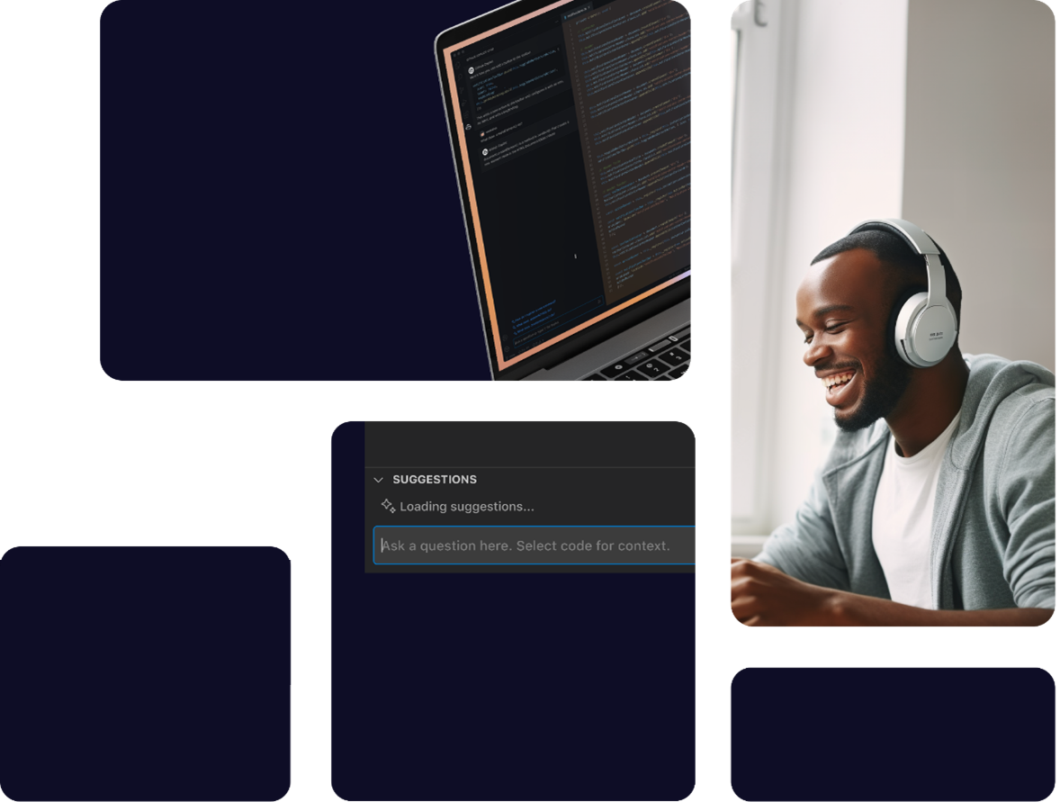
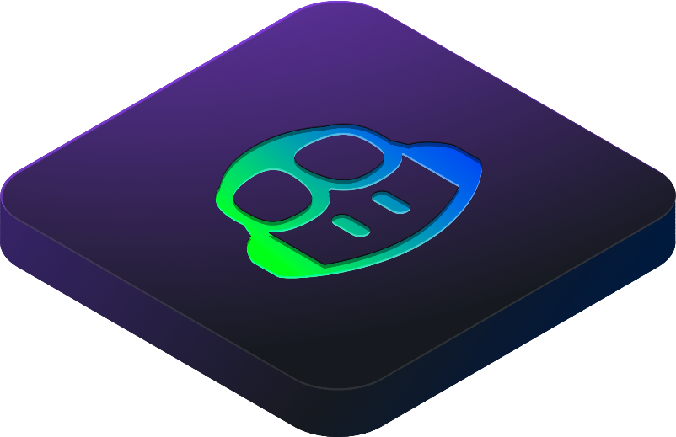

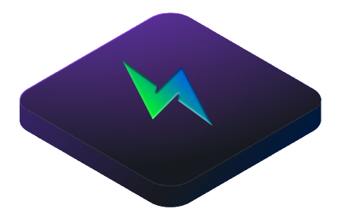

GitHub Copilot
Ferramenta de programação assistida por IA, projetada para melhorar a produtividade dos desenvolvedores sugerindo código em tempo real
75% dos desenvolvedores se declaram mais satisfeitos
46% do código escrito com a ajuda do Copilot
20.000+ negócios já utilizam
Mais de 1M desenvolvedores
Notes:
Link do estudo: https://github.blog/news-insights/research/research-quantifying-github-copilots-impact-on-developer-productivity-and-happiness/

Slide 17
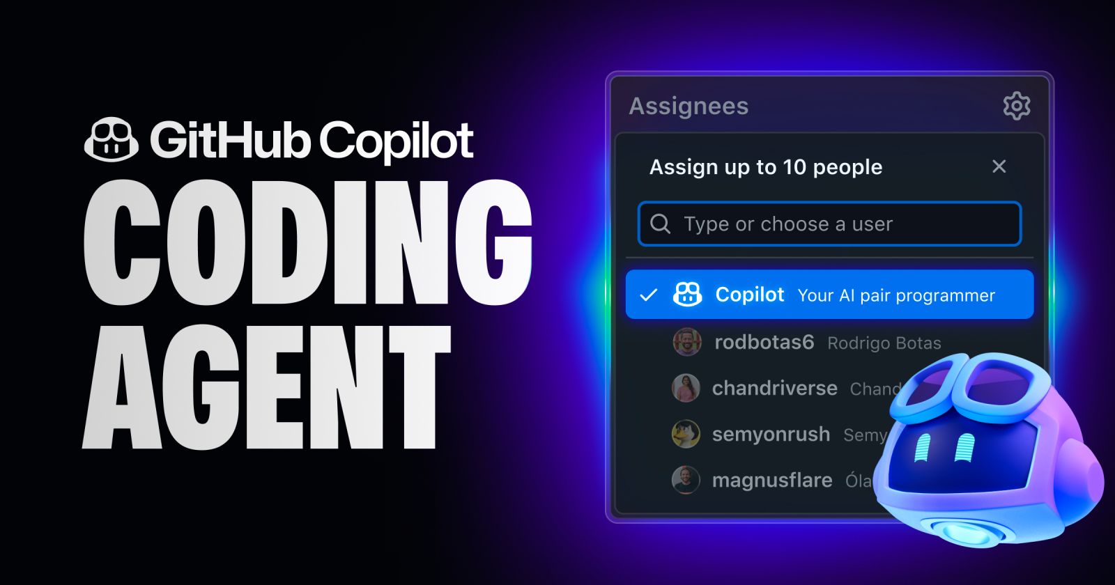
Notes:
O Coding Agent representa um salto de produtividade e qualidade, ajuda a fazer grandes alterações analisando o código, propondo edições, realizando testes e validando os resultados em vários arquivos.
Acelerando ciclos de entrega, reduzindo erros manuais e ampliando a capacidade de inovação dos times, tudo isso mantendo governança e rastreabilidade.

Slide 18
Mais do que investir em software, é essencial investir nas pessoas.

Slide 19

O Copilot Studio é uma ferramenta gráfica e low code para criar agentes e fluxos de agentes.
Plataforma low‑code e visual
Criação de agentes inteligentes
Recursos de IA generativa
Fluxos de agente para automação
Extensibilidade com conectores e fontes de conhecimento
Notes:
Esses agentes podem responder a perguntas, buscar informações em documentos e sistemas corporativos, executar ações (como enviar e‑mails ou atualizar registros) e funcionar de forma autônoma em diferentes canais, inclusive como extensões do Microsoft 365 Copilot
O Microsoft Copilot Studio é uma plataforma low‑code que permite às organizações criar copilotos personalizados – agentes de IA conversacional e automações – sem necessidade de programação avançada. Ela combina modelos de linguagem e IA generativa com um editor visual e conectores empresariais, possibilitando que qualquer pessoa descreva em linguagem natural o agente que deseja construir e que a ferramenta gere tópicos, fluxos e conexões com dados internos ou externos.
O Copilot Studio é uma plataforma low‑code da Microsoft que democratiza a criação de copilotos de IA. Com uma interface gráfica e recursos generativos, qualquer pessoa pode descrever o agente que deseja e a ferramenta cria os tópicos, fluxos e integrações necessários. Os agentes combinam modelos de linguagem, dados corporativos e conectores para executar tarefas, responder a perguntas e automatizar processos. Um exemplo no mercado financeiro é o Financial Insights Agent, que centraliza notícias, relatórios regulatórios e documentos internos para que banqueiros e gestores acessem rapidamente informações cruciais. O resultado é maior agilidade e precisão na recuperação de dados, sem a necessidade de programação avançada.

Slide 20

Desafios
Resultados
Acesso disperso às informações
Documentação pouco prática
Consulta a múltiplos sistemas
Atendimento lento
Experiência do cliente prejudicada
Respostas instantâneas e atendimento mais rápido, aumentando a satisfação dos clientes
Consultores de vendas não precisam mais interromper o atendimento para buscar informações em várias fontes.
Case
Adoção massiva: 83 000 usuários únicos e 500 000 acessos mensais ao app
Notes:
https://learn.microsoft.com/en-us/power-platform/guidance/case-studies/tmobile-empowers-customer-servisse
====================================
Resumo
O desafio da T-Mobile foi que seus consultores de vendas precisavam acessar rapidamente informações sobre promoções, descontos e especificações técnicas de dezenas de dispositivos, mas esses dados estavam espalhados por múltiplos sites e relatórios em PDF difíceis de pesquisar. Isso tornava o atendimento lento, exigia consultas manuais a várias fontes e prejudicava a experiência do cliente
Os principais resultados foram:
Respostas instantâneas e atendimento mais rápido, aumentando a satisfação dos clientes.
Consultores de vendas não precisam mais interromper o atendimento para buscar informações em várias fontes.
Adoção massiva: 83 000 usuários únicos e 500 000 acessos mensais ao app.
Maior eficiência nas vendas e base sólida para expansão com novos recursos e arquitetura multiagente
====================================
Caso de uso – T‑Mobile: app PromoGenius
Contexto e desafios: a T‑Mobile opera mais de 130 milhões de linhas de telefonia e precisava apoiar seus consultores de vendas (CSRs) na loja e no call center com informações atualizadas sobre promoções, descontos e especificações técnicas de dezenas de dispositivos.
Os CSRs necessitavam acessar rapidamente dados sobre novos aparelhos, ofertas de troca e detalhes técnicos.
As especificações de dispositivos estavam espalhadas em sites de fabricantes e demoravam para ser encontradas, principalmente ao comparar vários produtos.
A empresa distribuía um relatório em PDF diariamente com promoções e dispositivos, mas esse documento era complexo, difícil de pesquisar e impunha a consulta de vários sistemas num iPad, tornando o processo moroso e nada sustentável.
Solução com Copilot Studio: a T‑Mobile desenvolveu o PromoGenius, um aplicativo em Power Apps com um agente Copilot Studio incorporado.
O app possui menus suspensos e um assistente conversacional que responde em linguagem natural, reduzindo o tempo gasto pelos CSRs ao digitar consultas.
O agente Copilot Studio conecta‑se a mais de 20 sites de fabricantes para reunir automaticamente dados de produtos e usa respostas generativas para interpretar perguntas técnicas e contextuais.
Além de coletar informações, o agente formata comparações de dispositivos em tabelas para apresentar aos clientes.
O projeto foi implementado em poucas semanas, muito menos que os 9–12 meses estimados para uma solução de desenvolvimento tradicional. O time usou o Dataverse como fonte de dados escalável e explorou técnicas como Bing Custom Search para priorizar e filtrar páginas ao responder perguntas.
Resultados e impactos: o PromoGenius tornou‑se um dos aplicativos mais populares da T‑Mobile.
Os CSRs conseguem respostas instantâneas, oferecendo uma experiência de compra mais rápida e aumentando a satisfação do cliente.
Os agentes de vendas não precisam mais sair da conversa com o cliente para pesquisar em outras fontes, resultando em vendas mais eficientes.
O app é usado em todas as lojas e call centers, com mais de 83 000 usuários únicos e 500 000 acessos mensais.
Além disso, a iniciativa demonstrou que envolver os usuários finais no design e refinamento da interface melhora o sucesso do projeto.
A T‑Mobile planeja expandir o PromoGenius para gerar relatórios em PDF, adicionar recursos de voz e evoluir para uma arquitetura multiagente, mostrando a escalabilidade da abordagem.
Esse caso evidencia como o Copilot Studio pode ser utilizado para integrar dados dispersos, simplificar processos de atendimento e aumentar a eficiência operacional, resultando em melhor experiência para clientes e colaboradores.

Slide 21

Fábrica de aplicativos e agentes de IA: projete, personalize e gerencie agentes e aplicativos de IA em escala.
Catálogo abrangente e interoperável de modelos
Serviço de Agentes & Orquestração
Ferramentas de governança e segurança
SDKs, APIs unificadas e integração com ambientes de desenvolvimento
Escalabilidade empresarial e colaboração
Azure IA Foundry
Notes:
O que é o Azure AI Foundry?
O Azure AI Foundry é uma oferta unificada de plataforma como serviço (PaaS) da Microsoft Azure voltada para operações corporativas de IA, desenvolvimento de modelos e criação de aplicações de IA generativa e agentes inteligentes. Ele combina infraestrutura de nível de produção com interfaces amigáveis, permitindo que desenvolvedores se concentrem em construir aplicativos, sem se preocupar com a administração da infraestrutura subjacente.
Essa plataforma integra agentes, modelos e ferramentas sob um único agrupamento gerencial, oferecendo funcionalidades essenciais para o ambiente empresarial — como rastreamento, monitoramento, avaliações (evaluations) e configurações personalizáveis — além de gerenciamento simplificado via RBAC, políticas de rede e namespace unificado na Azure.
Ela foi projetada para permitir que equipes colaborem ao longo do ciclo de vida completo do desenvolvimento, explorando, testando e implementando soluções de IA com uma API consistente que funciona com múltiplos provedores de modelo.
========================================================
A principal diferença é o foco e o nível de abrangência:
Azure AI Foundry → é uma plataforma completa de IA para empresas, que oferece infraestrutura, catálogo de modelos (OpenAI, open-source e de terceiros), recursos de segurança e governança, ferramentas de avaliação, monitoramento e serviços para criar e hospedar aplicações e agentes de IA em produção. Ele é mais amplo, servindo como o “backbone” para todo o ciclo de vida de soluções de IA.
Copilot Studio → é uma ferramenta de baixo código voltada para criar copilots personalizados e fluxos de agente de forma visual, sem exigir conhecimento técnico profundo. Ele pode usar modelos e serviços (inclusive do Azure AI Foundry) para entregar experiências conversacionais e de automação específicas.
Em resumo:
O Azure AI Foundry é a “fábrica e a infraestrutura” para IA, enquanto o Copilot Studio é o “editor visual” para criar agentes/copilots prontos para uso.

Slide 22

Somente desenvolvedores se beneficiam com ia?
Desafios
Resultados
Tempo excessivo para criar propostas
Portfólio de produtos muito amplo
Informações dispersas em várias fontes
Integração lenta de novos funcionários
67% de aumento na produtividade na criação de propostas comerciais.
Tempo de resposta significativamente reduzido.
Case
Onboarding facilitado por IA para novos integrantes dos times de vendas.
Notes:
Fonte: https://www.microsoft.com/en/customers/story/21885-fujitsu-azure-ai-foundry
Resumo 38 mil funcionários da Fujitsu têm acesso ao agente de IA integrado ao portfólio da Microsoft.
67 % de aumento na produtividade na criação de propostas comerciais.
Tempo de resposta para gerar propostas significativamente reduzido (não foi divulgado o percentual exato, mas a Microsoft destaca ganho relevante).
Maior velocidade de integração de novos funcionários nas equipes de vendas, pois o agente de IA atua como guia e central de conhecimento.
Tempo excessivo para criar propostas — os vendedores gastavam muito tempo reunindo informações, o que atrasava o atendimento aos clientes e reduzia o foco em atividades estratégicas.
Portfólio de produtos muito amplo — novos vendedores tinham dificuldade para conhecer todos os produtos e serviços, além de localizar rapidamente o especialista certo dentro da empresa.
Informações dispersas em várias fontes — dificultava a recuperação de dados e a preparação de propostas completas e atualizadas.
Integração lenta de novos funcionários — a curva de aprendizado era longa, já que faltava uma forma centralizada e inteligente de buscar conhecimento interno.
====================================================================== A Microsoft publicou um estudo de caso sobre como a Fujitsu está aplicando o Azure AI Agent Service para otimizar processos de vendas. Os pontos‑chave são:
Desafio – A Fujitsu, um líder japonês em tecnologia de informação e comunicação (ICT), notou que a geração de propostas de vendas ocupava muito tempo e impedia seus profissionais de se concentrarem em planejamento estratégico, relacionamento com clientes e adequação das soluções às suas necessidades. Novos vendedores também tinham dificuldade em navegar pelo extenso portfólio de produtos e localizar especialistas dentro da empresa.
Solução – Para solucionar o problema, a Fujitsu criou um agente de IA automatizado usando o Azure AI Agent Service, serviço oferecido pela Microsoft dentro do Azure AI Foundry. O projeto foi liderado por Hirotaka Ito, engenheiro de IA da empresa.
Como funciona – O agente de IA interpreta as solicitações dos vendedores, integra dados de diversas fontes e produz propostas precisas em tempo muito menor. A solução é construída sobre o Fujitsu Kozuchi Composite AI, que usa o Semantic Kernel para orquestrar vários agentes especializados e recuperar conhecimento disperso, garantindo que as propostas sejam personalizadas e atualizadas.
Resultados – A integração com o Azure AI Search simplificou a recuperação de dados e facilitou a implementação. O uso do agente aumentou em 67 % a produtividade na criação de propostasmicrosoft.com, liberando tempo para que as equipes se dediquem ao atendimento ao cliente e ao planejamento estratégico. A ferramenta também atua como sistema de consulta para novos funcionários, fornecendo informações de produtos e orientações estratégicas.
Perspectivas futuras – A Fujitsu pretende expandir o uso de agentes de IA para tarefas mais complexas e acredita que essas soluções não só vão auxiliar em atividades operacionais, mas gerarão estratégias e propostas por conta própria. As lições aprendidas estão ajudando em outras iniciativas de IA, como o Composite AI da Fujitsu, que seleciona as melhores tecnologias de IA para criar soluções eficientes.
O que a Fujitsu faz
A Fujitsu Limited é uma multinacional japonesa de equipamentos e serviços de tecnologia da informação e comunicação, fundada em 1935 e sediada em Kawasaki, Kanagawa. É o sexto maior provedor de serviços de TI do mundo em receita e o maior no Japão. A empresa fornece uma ampla gama de produtos, incluindo servidores compatíveis com arquiteturas x86, SPARC e mainframe, além de soluções de armazenamento de dados, telecomunicações, microeletrônica avançada e ar condicionado. Conta com aproximadamente 124 000 funcionários atendendo clientes em mais de 50 países, prestando serviços de consultoria, infraestrutura de TI, nuvem, transformação digital e outras soluções que ajudam organizações a melhorar produtividade, eficiência e sustentabilidade.

Slide 23

Exemplos Reais de uso de Agentes
Setor
Exemplo de Uso
Benefício Principal
E-commerce
Agentes que comparam preços e negociam automaticamente
Redução de custos
Indústria 4.0
Sistemas que otimizam produção sem intervenção humana
Automação completa
Saúde
Triagem de sintomas e apoio a decisões médicas
Precisão diagnóstica
Finanças
Análise autônoma de crédito e detecção de fraudes
Segurança aprimorada

Slide 24




Coca-Cola
CONTROLE DE QUALIDADE POR VISÃO COMPUTACIONAL
99.8% de Precisão
85% Menos Recalls
Visão Além do Humano
Câmeras hyperspectrais detectam defeitos 24/7 com precisão superior.
Identificação de variações de cor, partículas e erros de rotulagem.
Detecta partículas microscópicas e variações de pH invisíveis.
Notes:
Enquanto humanos detectam 60-90% dos defeitos, a Coca-Cola alcançou 99.8% com IA.
O segredo? Câmeras que enxergam além do espectro visível, identificando desde partículas microscópicas até variações de pH pelo tom da bebida. E o melhor: zero custo com retrabalho.

Slide 25

O que vem a seguir?
Imaginamos um mundo em que agentes operam em contextos individuais, organizacionais, de equipe e de negócios de ponta a ponta.
Essa visão emergente da internet é uma Agentic Web aberta, na qual agentes de IA tomam decisões e executam tarefas em nome de usuários ou organizações.
Notes:
Tópico relacionado: NL Web

Slide 26
Democratizar ainda mais o uso de IA
Desafios
Geração de energia
Processamento
Notes:
A Inteligência Artificial vive um momento de rápida expansão, impulsionado pelo aumento da democratização da tecnologia, que torna ferramentas antes restritas a especialistas acessíveis para qualquer pessoa. Esse avanço amplia o potencial de inovação, mas também traz desafios significativos. Um deles é a crescente demanda por geração de energia, já que treinar e operar modelos cada vez maiores consome volumes expressivos de eletricidade, pressionando infraestrutura e sustentabilidade. Além disso, esbarramos nos limites de processamento: mesmo com avanços em GPUs e TPUs, a complexidade de certos modelos exige arquiteturas mais poderosas. Nesse contexto, o processador quântico surge como uma promessa para superar gargalos de velocidade e escala, mas ainda enfrenta barreiras tecnológicas e de maturidade antes de se tornar amplamente viável no ecossistema de IA.

Slide 27
Notes:
https://invillia.ai/en/home/

